Slide 1


제로스톤
재료 기반 메뉴 추천 프로그램 ‘요레요레’
팀장 김영휘 16037010
안석준 16037028
Notes:
안녕하십니까 제로스톤 팀 발표를 시작하겠습니다.
이번에 저희가 개발하려고 하는 프로그램은 재료 기반 메뉴 추천 프로그램 ‘요레요레’입니다.

Slide 2
목차
일정 및 목표
시스템의 개발 배경 및 목적
도식화
알고리즘
프로토타입
프로젝트 목표
개발환경
Notes:
저희 팀 발표 목차입니다.
일정, 시스템 개발 배경 및 목적, 도식화, 알고리즘, 프로토타입, 개발환경 순으로 진행 하겠습니다.

Slide 3
일정 및 역할 분담
 | 안석준 | 김영휘
1주차 | 팀 빌딩 및 아이디어 회의
2주차 | 아이디어 발전 회의
3주차 | 레이아웃 기획 | HTML 레이아웃 작성
4주차
5주차 | 알고리즘 보완
6주차 |  | 서버 코드 작성
7주차 | DB 추가 및 변경
8주차
9주차
10주차 | 개발 보조 | DB서버 연동
11주차
12주차 | 최종 확인 및 수정
13주차
Notes:
저희 팀의 목표와 일정입니다.
우선 저희 팀은 이미 어느정도 진행된 프로젝트를 이어서 진행하고자 합니다. 현재 핵심 알고리즘 및 파이썬을 통한 프로토타입 구현은 완료된 상태이며, 저희의 목표는 이 프로젝트를 웹 서비스화 시키는 것 입니다.
그에 따른 저희 팀의 일정입니다.
현재 발표를 하고 있는 저 안석준 학생의 역할은 기획 및 개발보조, 그리고 DB와 외부활동 등 입니다.
그리고 저희 팀의 팀장인 김영휘 학생에 경우 핵심적인 개발과 함께 직접적인 서버를 구현 및 가동할 예정입니다.

Slide 4
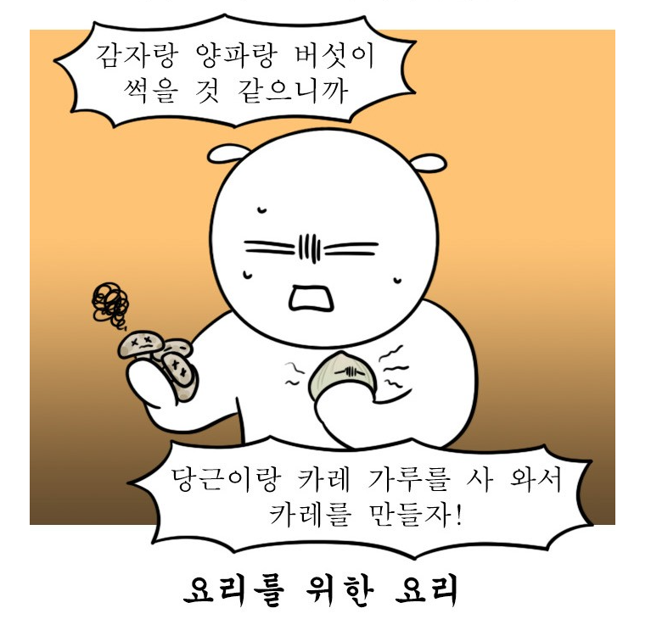
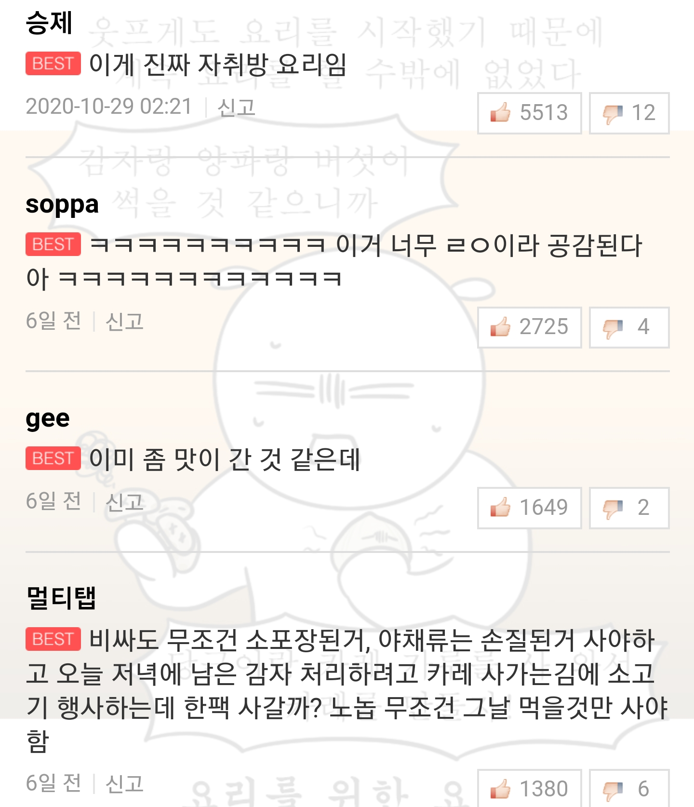
시스템의 개발 배경 및 목적
오늘 뭐 먹지? 이걸로 뭐해서 먹지?
1) 사용자의 식재료와 한정된 자원, 시간 등을 고려하여 음식 메뉴를 추천
2) 식재료와 메뉴 데이터를 구축
→ 본 시스템은 사용자의 주방도구와 현재 있는 재료를 입력 받으면 그 도구와 재료를 이용하여 만들 수 있는 메뉴를 추천하는 체제
└1인 가구의 삶을 그린 인기 웹툰 ‘독립일기’의 한 장면과 댓글
Notes:
오늘 뭐 먹지? 또는 남은 재료로 뭐해서 먹지? 하고 고민 많이 하시지 않나요?
그래서 저희는 사용자가 현재 갖고 있는 재료기반 메뉴 추천 프로그램 ‘요레요레’를 만들고자 합니다.
보통 레시피 프로그램을 보면 소고기 볶음을 검색하면 소고기와 양파, 설탕, 고추장이 들어간다고 알려줍니다. 하지만 ‘요레요레’는 기존 레시피 프로그램과 달리 순서를 역으로 하고자 합니다.
간략하게 설명하면 사용자의 주방도구와 현재 갖고 있는 식재료를 입력하면 난이도와 해당 자원들을 고려한 메뉴를 추천하는 프로그램입니다.
아래 보이는 이미지는 1인 가구의 삶을 그린 인기 웹툰의 한 장면과 해당 장면의 댓글입니다. 이처럼 1인가구는 재료기반 메뉴선정이 필요한 경험을 많이 해봤을 겁니다.

Slide 5
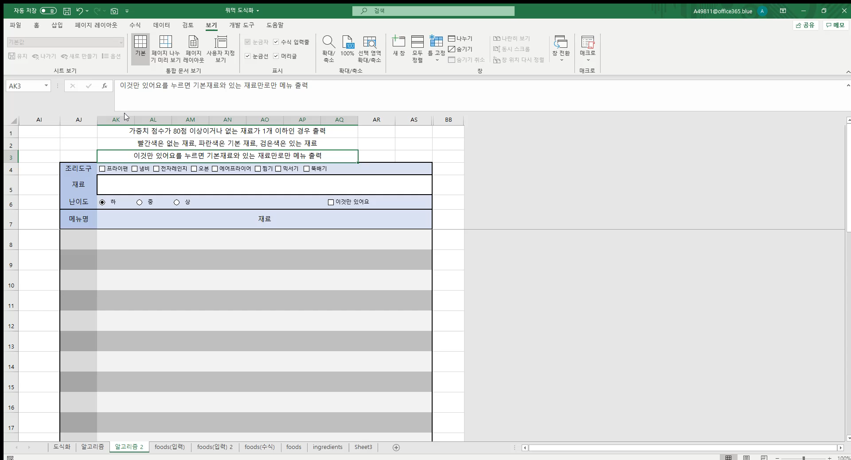
알고리즘 프로토타입
설탕
소금
고춧가루
식용유
간장
후추
물
Notes:
‘요레요레’의 엑셀 구현 영상입니다.
사용자는 우선 자신의 조리도구를 입력한 뒤 자신이 갖고 있는 재료를 추가하면 자신이 만들 만한 메뉴를 추천받습니다.
이때 빨간색은 없는 재료, 검은색은 사용자가 입력한 있는 재료, 파란색은 기본적으로 갖고 있을 필수 조미료 7가지인 (클릭) 설탕 소금 고춧가루 식용유 간장 후추 물 입니다.
이후 사용자는 자신의 요리 실력에 따라 난이도를 상중하로 조절할 수 있으며, 조리도구를 빼면 해당 도구가 필요한 메뉴들은 사라집니다.
마지막으로 이것만 있어요 버튼을 누를 시 빨간색 글자가 포함된 메뉴 즉, 갖고있지 않은 재료가 포함된 메뉴가 모두 사라집니다.

Slide 6
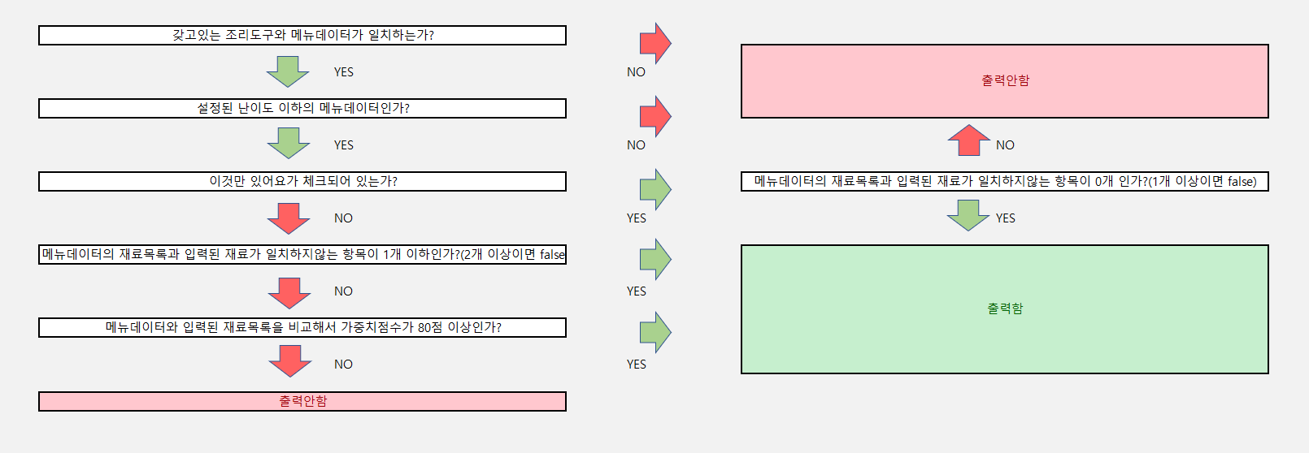
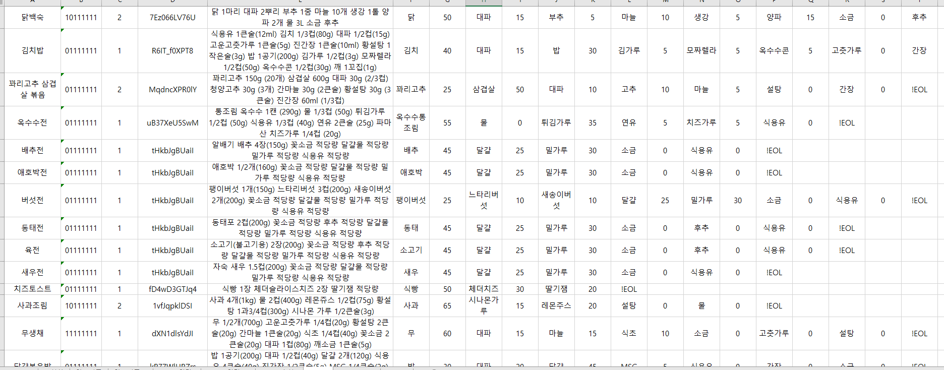
알고리즘
재료와 그 재료의 가중치 점수
Notes:
요레요레의 알고리즘 입니다.
요레요레는 사용자의 조리도구를 먼저 체크 한 뒤, 난이도를 체크하고, 이것만 있어요의 체크여부에 따라 메뉴 데이터와 사용자가 입력한 재료가 얼마나 차이나는 정도를 확인하여 메뉴를 보입니다.
그리고, (클릭)각 재료에는 해당 메뉴에 그 재료가 얼마나 많은 비중을 차지하는지를 체크한 가중치 점수란 것이 있는데, 이것만 있어요가 체크되어있지 않다면, 재료가 더 부족하더라도 가중치 점수 80점 이상인 메뉴는 출력됩니다.

Slide 7
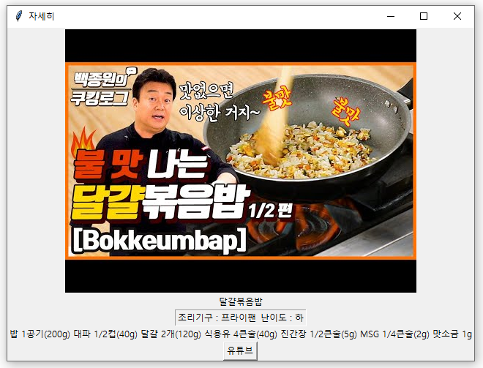
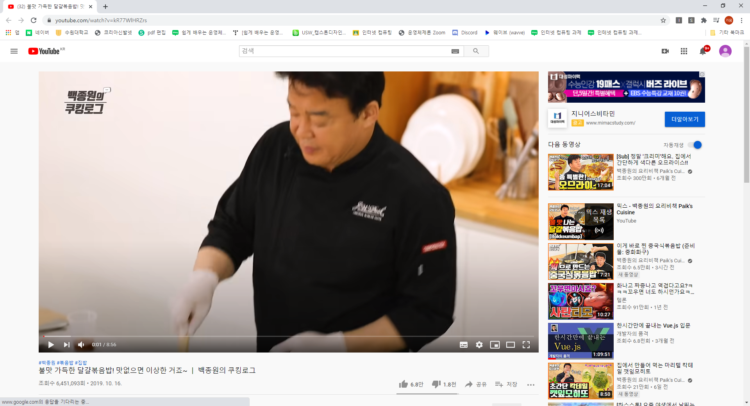
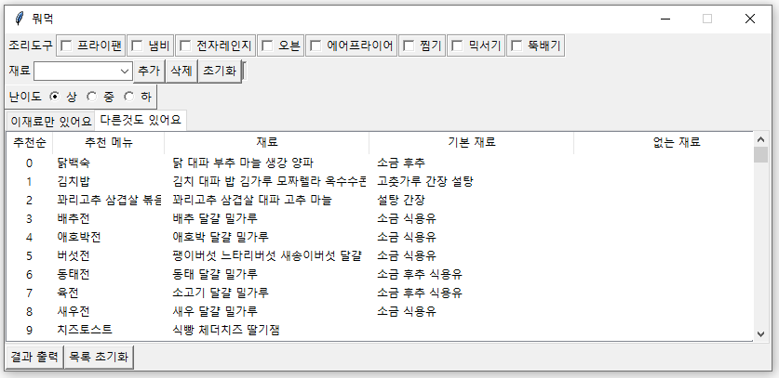
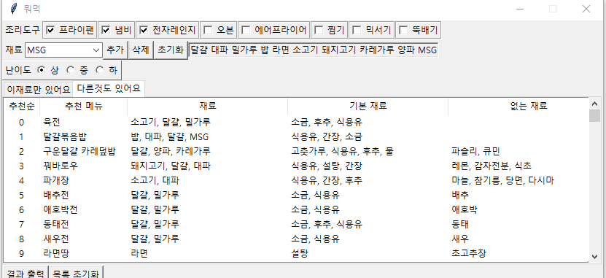
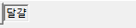
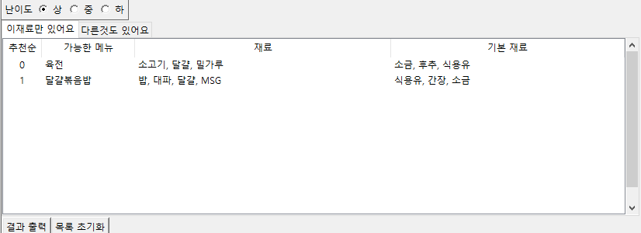
결과물
Notes:
현재 파이썬으로 구현한 요레요레의 프로토타입 입니다. 연산 알고리즘을 개발 완료했으며 사용하는 모습은 이와 같습니다.
자신이 갖고있는 조리도구를 체크하고 갖고있는 재료를 입력한 뒤 추가를 누르면 해당 재료가 추가되고, 삭제를 누르면 삭제됩니다.
재료들을 입력한 뒤 결과 출력 버튼을 누르면 결과가 출력되며, 이재료만 있어요를 누르면 해당 재료들로만 만들 수 있는 메뉴가 나옵니다.
원하는 메뉴를 클릭하면 상세정보가 나오고, 유튜브를 누르면 해당 링크로 접속 됩니다.

Slide 8



개발환경
└ 파이썬
└ HTML
└ 노드
Notes:
이렇게 구현한 프로그램은 사용성이 떨어지고 여전히 기능적으로 부족한 부분이 많아 저희는 프로그램을 웹으로 전환하고자 합니다.
이를 통해 서버에서 레시피DB를 추가하여 사용자 편의성을 넓힘과 동시에 pc와 모바일 환경 모두에서 사용 가능하게 하는 것을 최종적인 목표로 삼고 있습니다.
그에따라 저희는 기존에 파이썬에서 HTML과 node를 이용하여 개발할 예정입니다.

Slide 9
THANK YOU
Notes:
감사합니다. 이상으로 발표를 마치겠습니다.
혹시 질문 있으신가요?

